Slide 1
集団心理 ～光と影～
岡田 笹川 福本

Slide 2
そうだそうだ！
これがいい！
そうかな？
でも、みんなに合わせよう・・・
異議なし！！

Slide 3
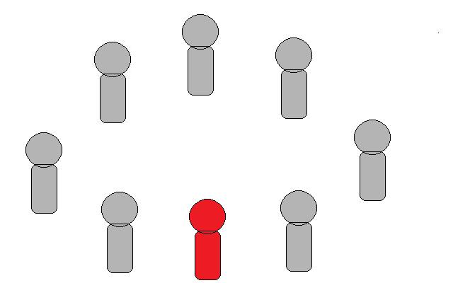
不敗幻想
そうだそうだ！
これがいい！
そうかな？
でも、みんなに合わせよう・・・
異議なし！！

Slide 4
なんだと？！
それ違うと
思うんだけど・・・

Slide 6
危険！
入るな！
危ないから、止めようよ・・・
遊ぼう！
川で遊ぼう！！

Slide 7
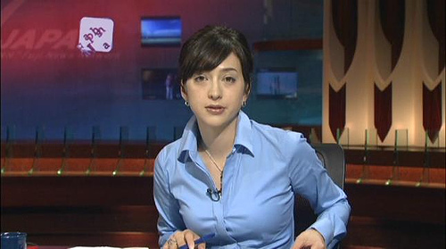
昨日、Ａ川で泳ごうとした大学生が、川に流され意識不明の重体で発見されました。
危なかったーー

Slide 8
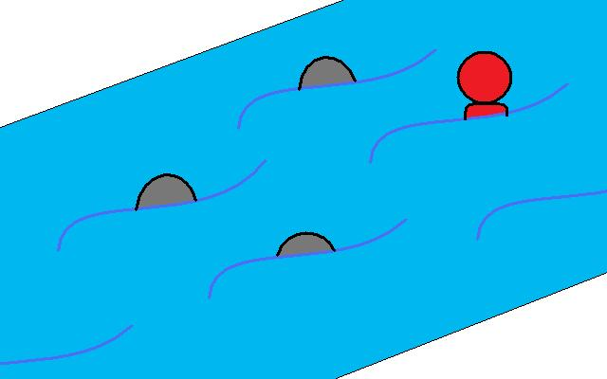
たすけてー
もし入っていたら・・・

Slide 9
出典
渋谷昌三著 2010
「面白いほどよくわかる！心理学の本」

